Slide 1
Notes:
Csapatmunka
Mi fér bele: elméleti megfontolások, a részkérdésekről az előadásokban

Slide 2
BEVEZETÉS
Dr. Kalcsó Gyula
Petőfi Irodalmi Múzeum
Digitális Bölcsészeti Központ

Slide 3
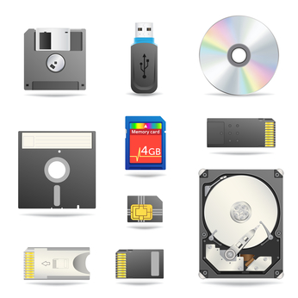
VÁZLAT
Definíció
Tipológia
Problémák
Koncepció
Kitekintés

Slide 4
1. MI A BORN DIGITAL?

Slide 5
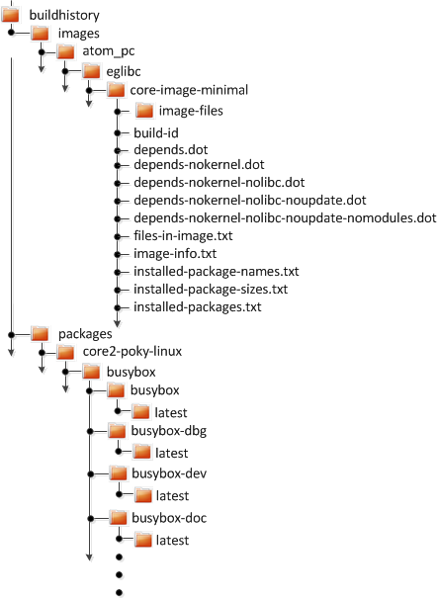
BORN DIGITAL – AZAZ DIGITÁLISAN SZÜLETETT
Olyan digitális objektum, amelynek nincs analóg előzménye, és nem is készíthető pontos analóg másolat róla (de nem feltétlenül digital exclusive!).
Objektum: lehet egy vagy több fájl és/vagy könyvtár halmaza.
Notes:
A born digital – ha egyetlen fájlból áll is – nem másolható analóggá! Minimum a metaadatok elvesznek (Zsolt doksija).

Slide 6
2. MILYEN BORN DIGITAL OBJEKTUMOK VANNAK?

Slide 7
SZÁMÍTÓGÉPES KORSZAK ELŐTTI ÉS UTÁNI
Moldován István (OSZK)
Könyv, Könyvtár, Könyvtáros 2018/10: http://ki2.oszk.hu/3k/2018/12/a-digitalisan-szuletett-tartalmak-megorzese1/
Elsősorban a számítógépes korszak előtt is létező dokumentumtípusoknak megfelelő digitális tartalmak (e-könyvek, e-folyóiratok, egyéb e-kiadványok) kezeléséről szól (az OSZK ebben ért el eredményeket).
2007-től: OSZK Digitális könyvtár e-könyvek kötelespéldányainak fogadására (http://oszkdk.oszk.hu/)
L. még: MEK, EPA, DKA

Slide 8
BORN DIGITAL OBJEKTUMOK
A digitális objektumok (!) lehetnek szövegek, álló- és mozgóképek, hanganyagok, adatbázisok, adathalmazok, 3D objektumok és a felsoroltak konténerei. (Bánki–Kómár: Fehér könyv 1.0, 123.)

Slide 9
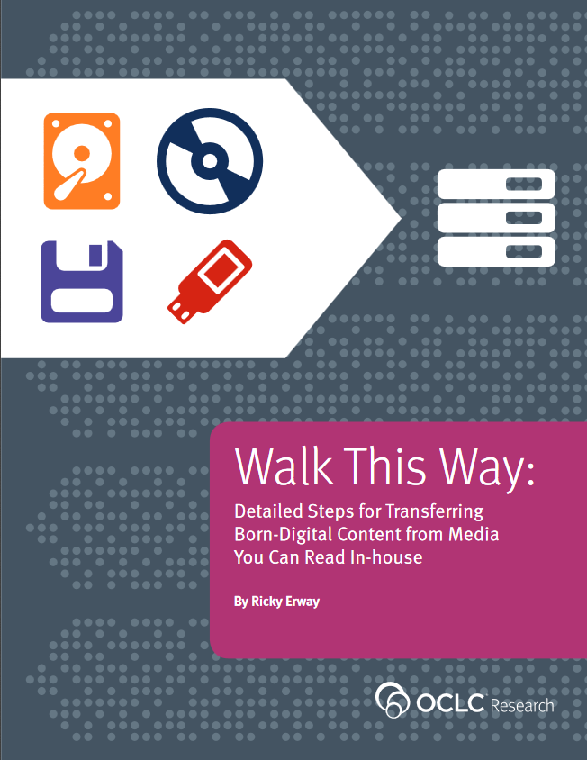
BORN DIGITAL OBJEKTUMOK
Digitális fotók
Digitális dokumentumok
“Learatott” webes tartalom
Digitális “kéziratok”
Elektronikus “rekordok” (beleérti az e-mailt vagy a prezentációkat is)
Statikus adathalmazok
Dinamikus adathalmazok (beleérti a közösségi médiát és a CAD-ot is)
Digitális műalkotások
Digitális médiatartalmak
Notes:
Ricky Erway, OCLC (Online Computer Library Center), ők működtetik a WorldCat-ot és az ETO-t.
Még ebben sincs benne: szoftverek (pl. videojátékok). Az USA-ban, Dallasban videojáték-múzeum van!
Lemezképek, teljes működő rendszerek!

Slide 10
BORN DIGITAL OBJEKTUMOK
Szöveges objektumok
Képek
Audiovizuális tartalmak
Webes tartalom (bármilyen formátumú mentett objektum, beleértve a közösségimédia-exportot is)
E-mail
Adathalmazok, adatbázisok (akár egyszerű táblázatok)
Szoftverek és kiegészítőik (akár működő rendszerek)
A fentiek keveréke (!) – a born digital általában komplex
Notes:
A lényeg nem az, hogy milyen jellegű a tartalom, hanem hogy milyen formátumban manifesztálódik.

Slide 11
3. A BORN DIGITAL MEGŐRZÉS PROBLÉMÁI

Slide 12
BORN DIGITAL OBJEKTUMOK AZ ÖRÖKKÉVALÓSÁGNAK?
A kezelésükkel kapcsolatos problémák a digitális létmódjukból adódnak: a nagy mennyiség, a heterogenitás, a gyors elavulás és az értelmezhetőség fenntartása jelentik a legnagyobb kihívást.
Hogyan garantálható a born digital objektumok integritása?
Hogyan kezelhető a tömegességük?
Hogyan garantálható a hosszú távú felhasználhatóságuk?
Hogyan lehet elavult digitális objektumokat megőrizni és szolgáltatni?
Hogyan őrizhetők meg a kontextuális információik?

Slide 13
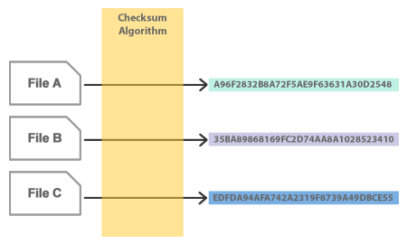
FÁJLINTEGRITÁS: CHECKSUM (FIXITY)
Notes:
NFT

Slide 14
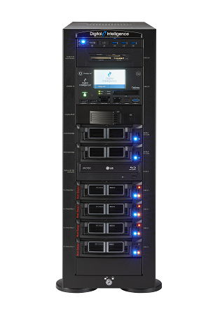
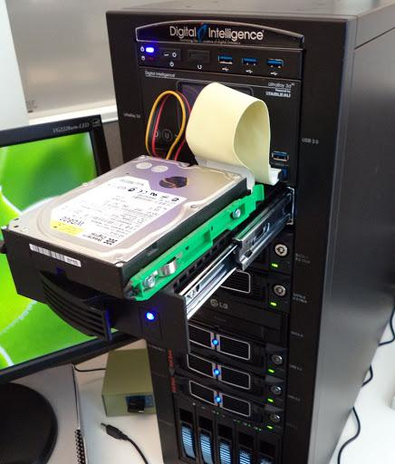
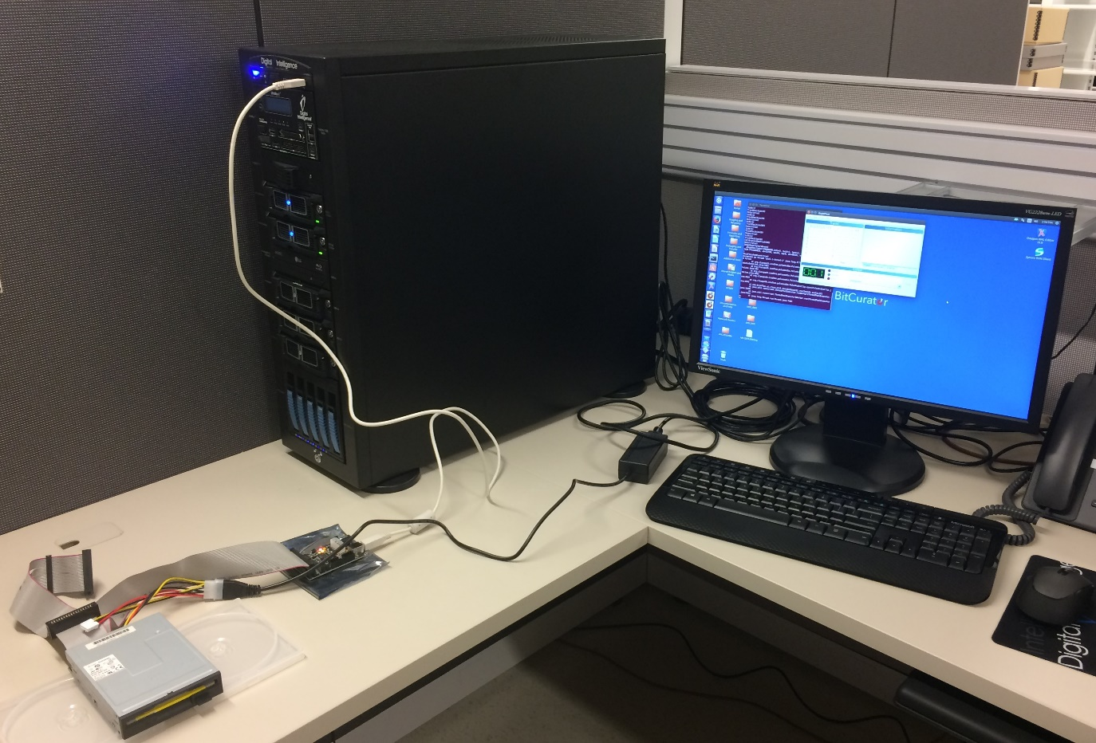
ADATHORDOZÓK, MŰKÖDŐ RENDSZEREK
FRED (Forensic Recovery of Evidence Device)

Slide 15
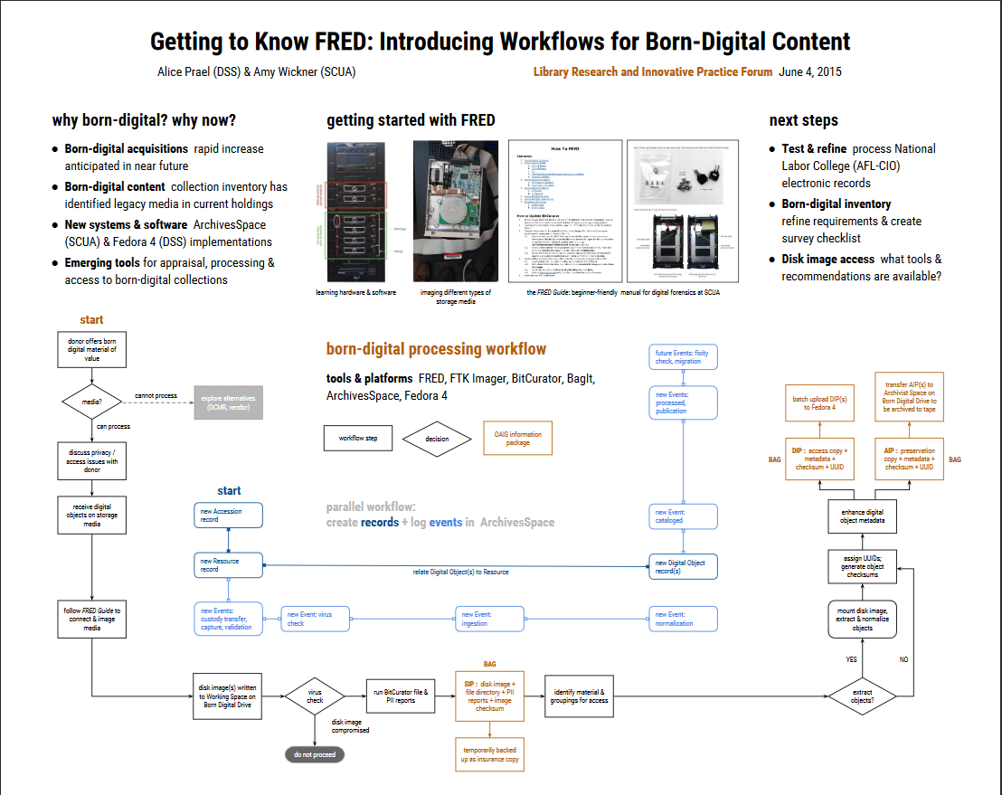

Slide 16
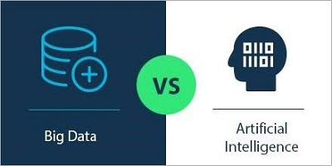
TÖMEGES FELDOLGOZÁS: AUTOMATIZÁCIÓ

Slide 17
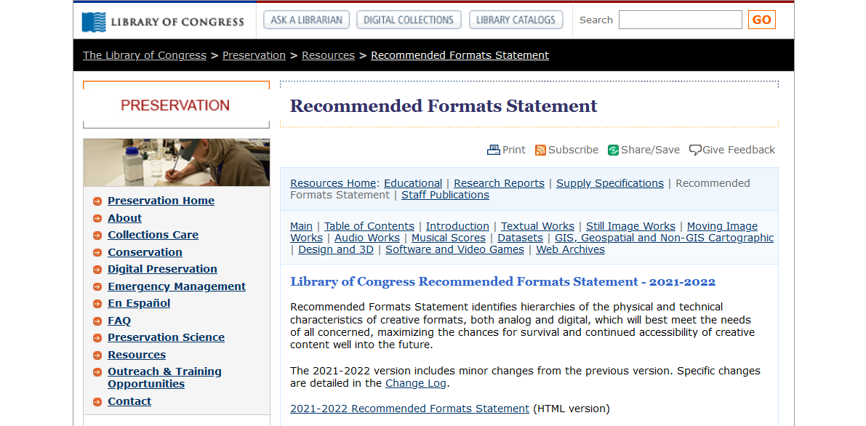
HOSSZÚ TÁVÚ MEGŐRZÉSI FORMÁTUMOK

Slide 18
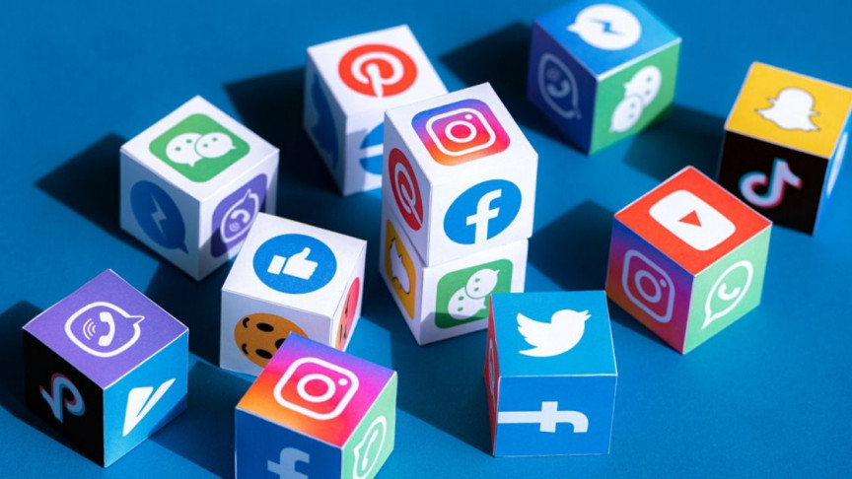
A KONTEXTUS PROBLÉMÁJA: KÖZÖSSÉGI MÉDIA
Notes:
Cambridge Analytica (200 választásba szólt bele!)
Itt kell megemlíteni a web- és e-mail-archiválást

Slide 19
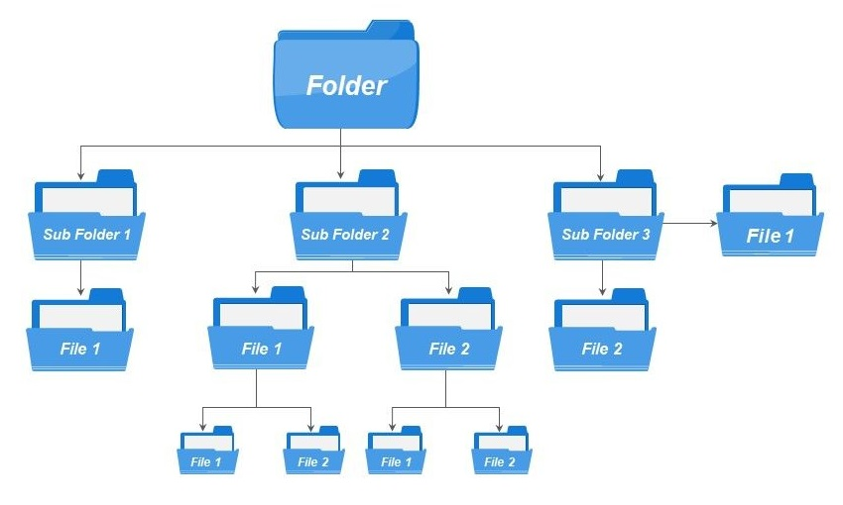
MIT ŐRZÜNK MEG VÉGÜL?

Slide 20
4. A DBK KONCEPCIÓJA

Slide 21
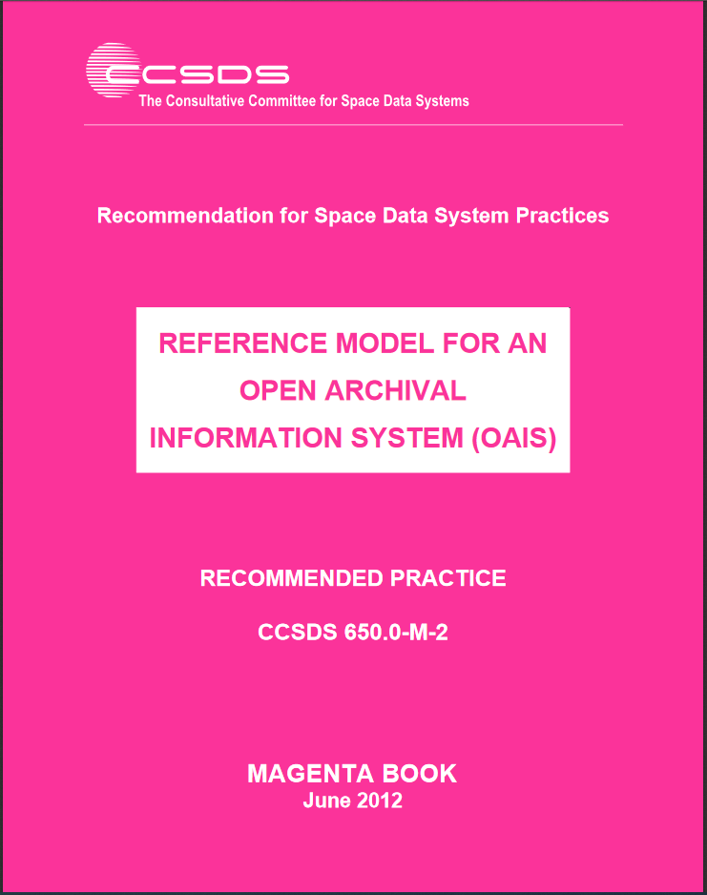
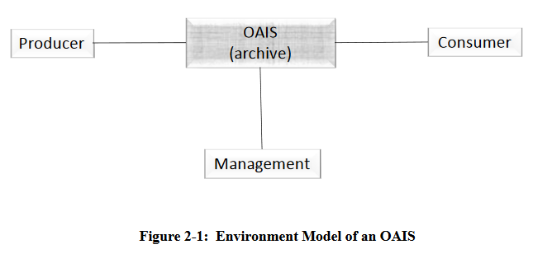
OPEN ARCHIVAL INFORMATION SYSTEM REFERENCIAMODELL
A 2012-es Magenta Book → ISO-szabvány (14721:2012)
Magas szintű elméleti modell a digitális környezetben keletkező adat/információ hosszú távú megőrzésére.

Slide 22
MSZ ISO 14721
Űradat- és információközvetítő rendszerek. Nyílt Archívumi Információs Rendszer (OAIS). Referenciamodell
A Magyar Szabványügyi Testület MSZT/MB 508 „Információ és dokumentáció” nemzeti szabványosító műszaki bizottsága megkezdte a honosítást.
A bizottság elnöke Dancs Szabolcs (OSZK), helyettese Bilicsi Erika (MTAK), titkára Csík Gabriella főosztályvezető-helyettes.

Slide 23
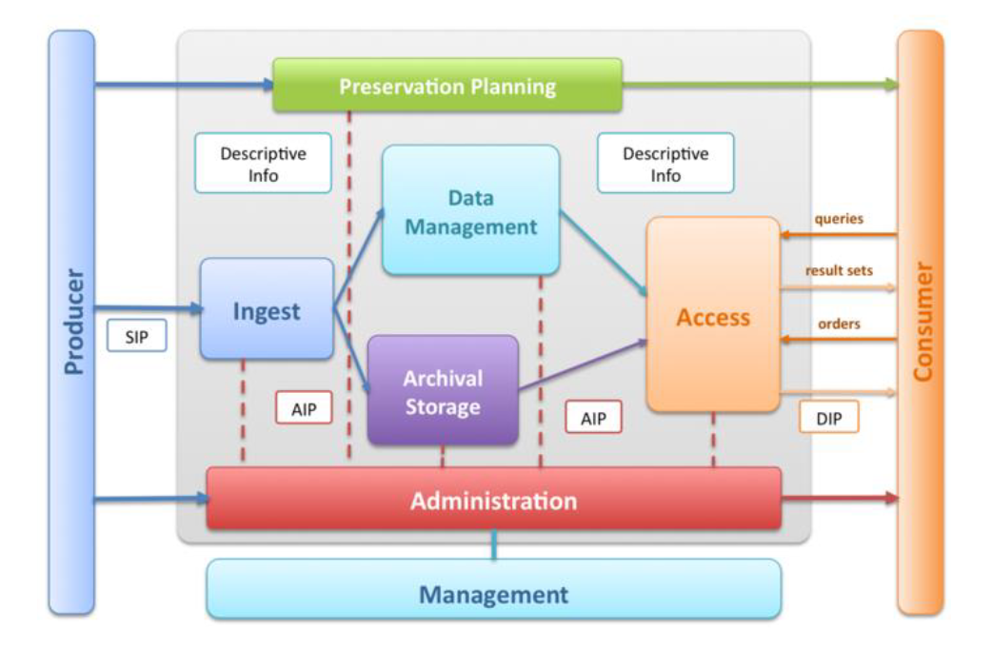

Slide 24
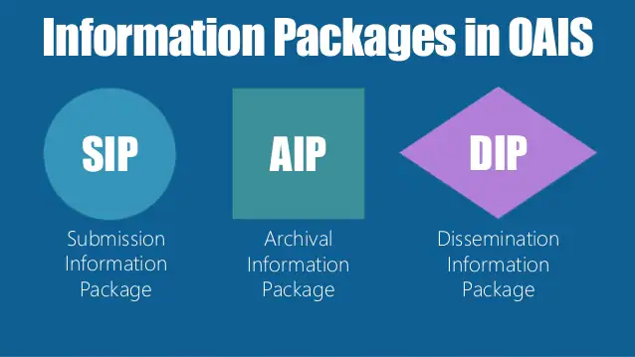
CSOMAGOK
A digitális megőrzés (Digital Preservation) kulcsfontosságú tevékenységei
Ingest = bejuttatás/bevitel ~ befogadás/átvétel/gyarapítás
Preservation, Administration = megőrzés, adminisztráció
Access = hozzáférés
Különféle információs csomagokat ír elő
Submission Information Package (SIP) = átadás/átvétel
Archival Information Package (AIP) = megőrzés, adminisztráció
Dissemination Information Package (DIP) = szolgáltatás
Előírja azt is, hogy milyen típusú metaadatokat kell az információs csomagoknak tartalmazniuk.

Slide 25
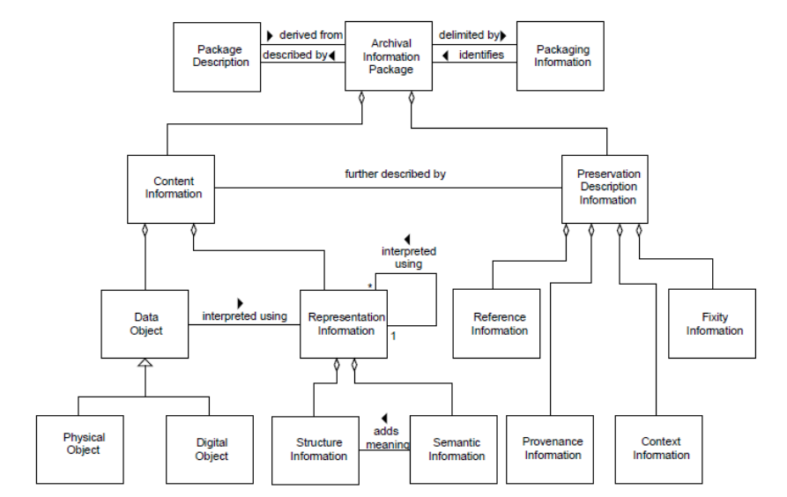
AZ ARCHIVAL INFORMATION PACKAGE (AIP) FELÉPÍTÉSE ÉS METAADATAI

Slide 26
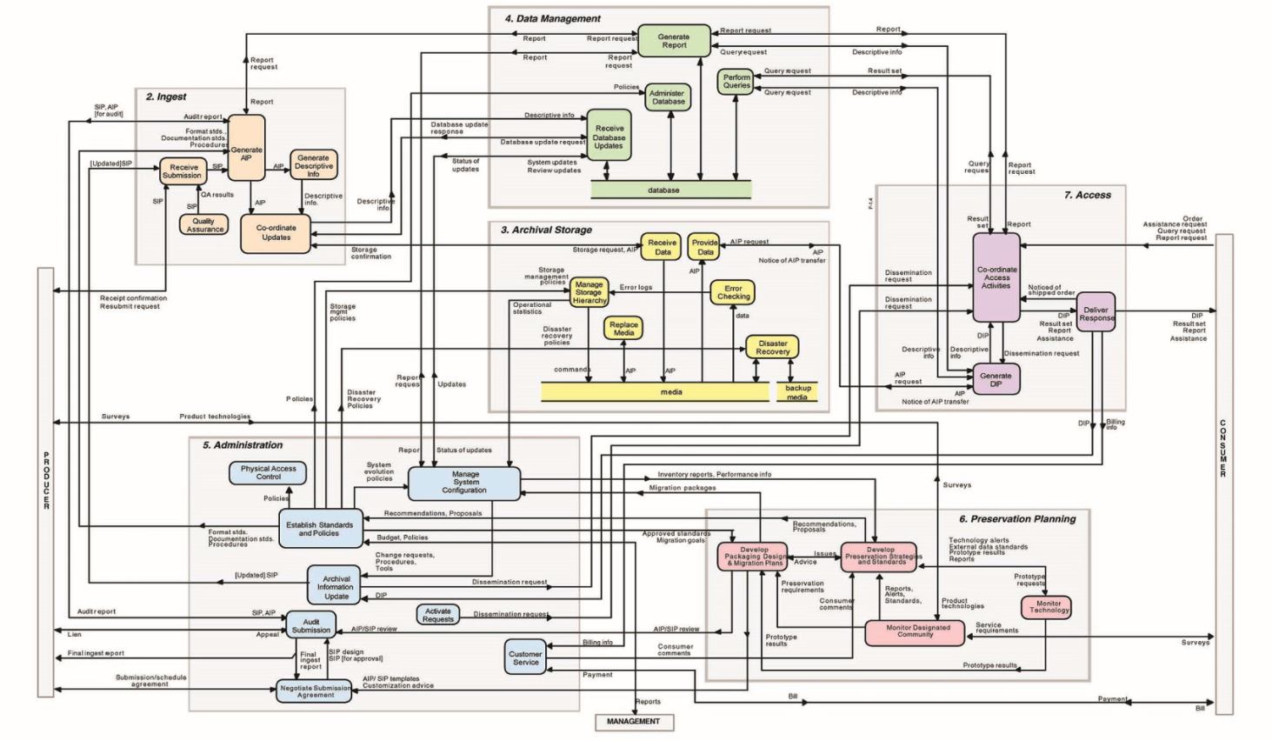
Notes:
A sötétített részek külön folyamatok, némelyikre (pl. Ingest) külön szabvány vonatkozik.

Slide 27
CSOMAGOK: BAGIT

Slide 28
BAGIT-CSOMAGSZERKEZET
<base directory>/
|
+-- bagit.txt
|
+-- manifest-<algorithm>.txt
|
+-- [additional tag files]
|
+-- data/
| |
| +-- [payload files]
|
+-- [tag directories]/
|
+-- [tag files]

Slide 29
CSOMAGOK: E-ARK

Slide 30
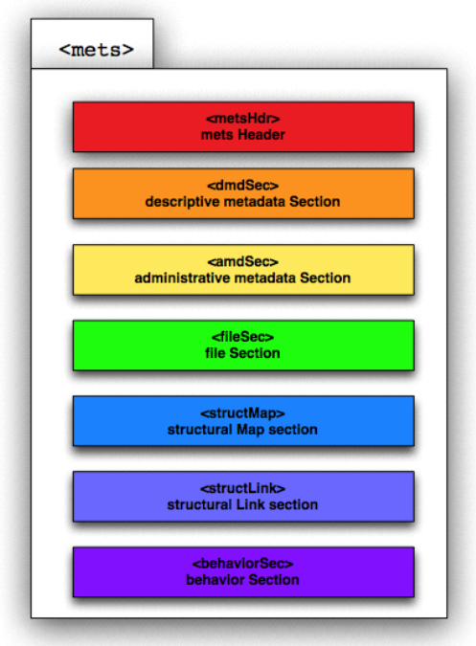
STRUKTURÁLIS METAADATOK (METS)
A Library of Congress és a Digital Library Federation által felügyelt nyílt szabvány a digitális objektumok leíró, technikai, adminisztrációs és szerkezeti metaadatainak XML formátumban való tárolására.
Nagy előnye, hogy rugalmasan módosítható, bővíthető a legkülönbözőbb gyűjtemények és dokumentumtípusok jellemzőihez, és hogy a szerkezeti metaadatoknál az összetartozó fájlok közötti kapcsolatok, sorrendek és hierarchiák is leírhatók vele.

Slide 31
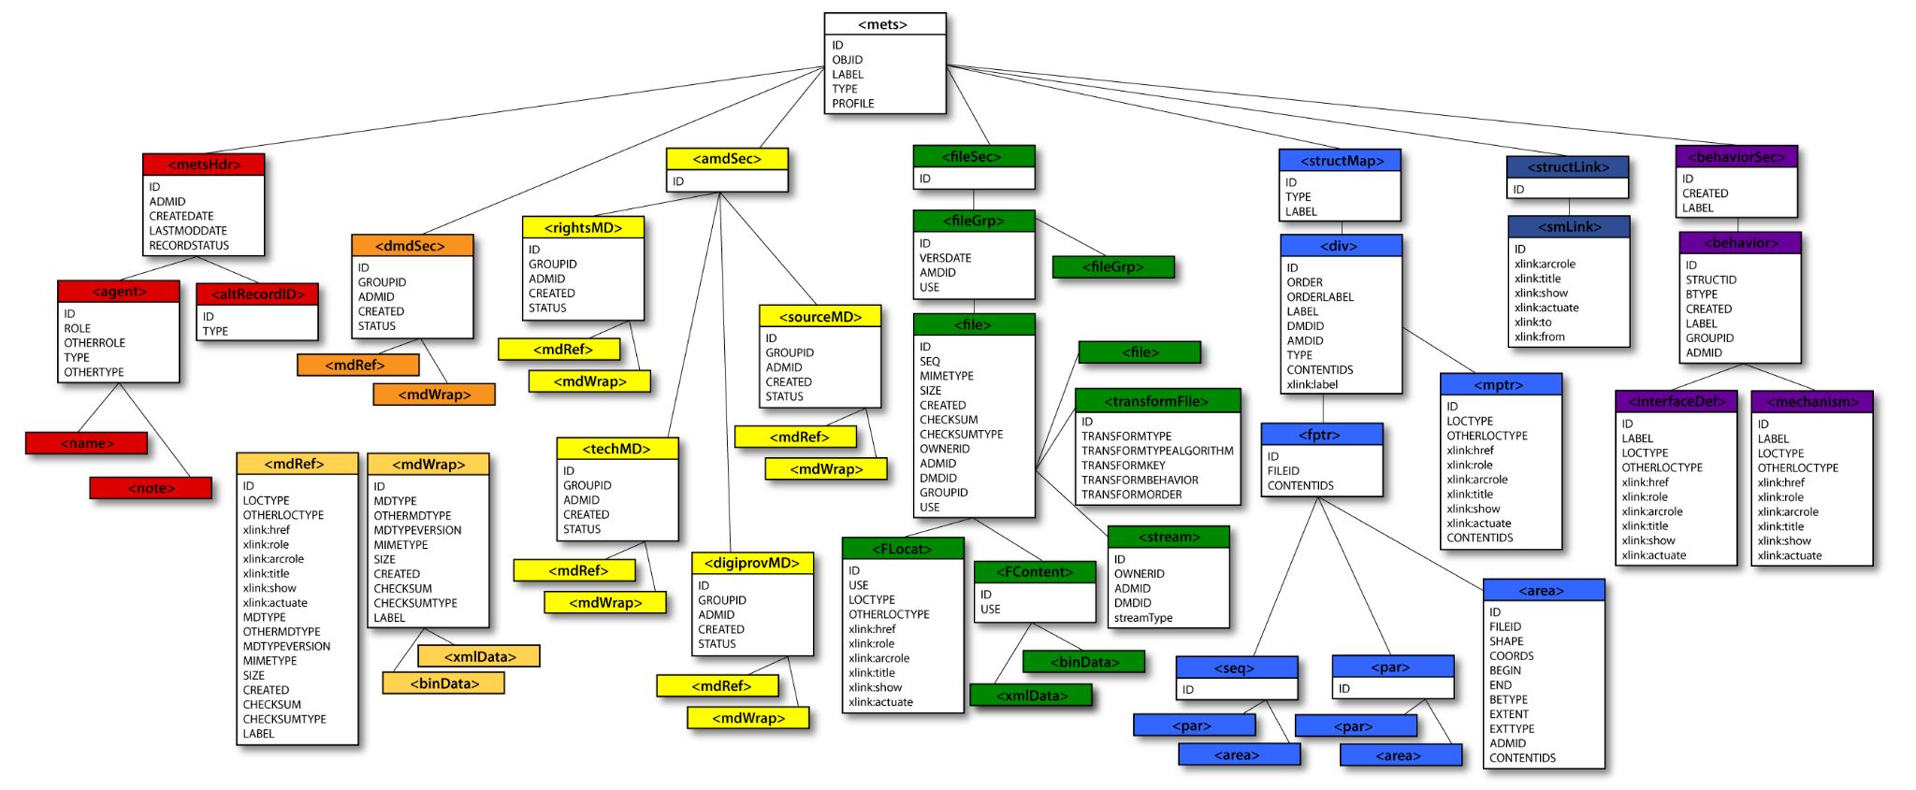

Slide 32
ADMINISZTRATÍV METAADATOK (PREMIS)

Slide 33
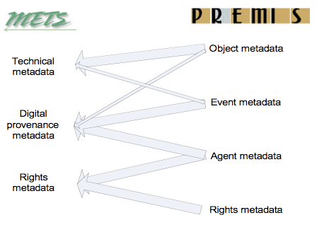
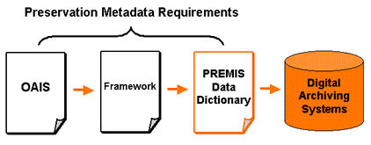
Az említett szabványok és ajánlások honosításában és magyarországi bevezetésében a PIM DBK Humáninformatikai Csoportja az OSZK-val együttműködésben, az RDA-munkacsoport keretében közreműködik: https://pim.hu/hu/digitalis-bolcseszeti-kozpont/ajanlasok.
Notes:
Lehetnek más metaadatok is!

Slide 34
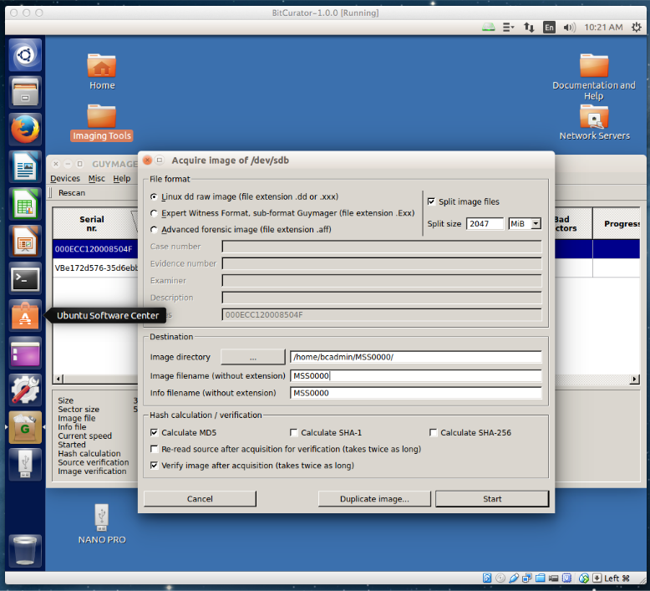
Előfeldolgozás, “adattriage”
“Törvényszéki” lemezképkészítés (biztonságos bitszintű másolat)
Fájlrendszerelemzés és -jelentés készítése (validáció, hasonlósági jelentés, vírus- és malware-ellenőrzés, duplumszűrés stb.)
Érzékeny adatok kiszűrése
Technikai és egyéb metaadatok előállítása
SIP-csomag készítése stb.
Notes:
Hogyan állnak elő tömegesen ezek a metaadatok? -> automatikusan, BitCurator. Ezek bekerülnek a csomagokba.

Slide 35
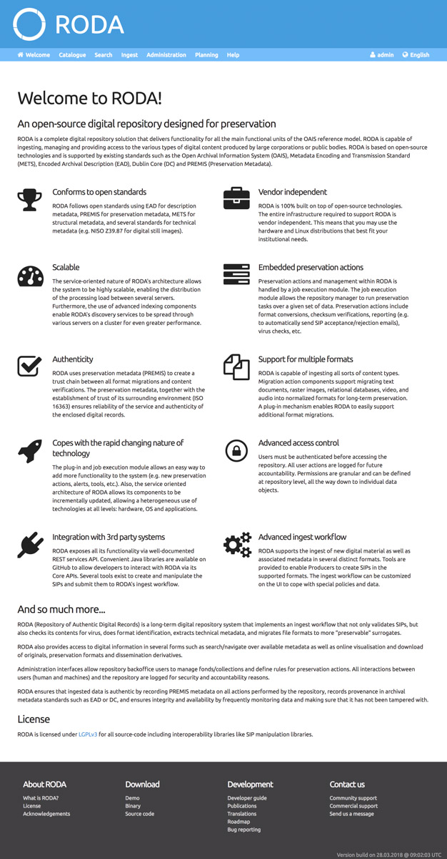
OAIS-KOMPATIBILIS REPOZITÓRIUMOK
Legyen képes SIP-csomagot fogadni, abból AIP- és DIP-csomagot előállítani.
Legyen képes az ezekhez szükséges műveletek elvégzésére, vagy legalább alkalmassá lehessen erre tenni.
Tudja kezelni a METS-et, a PREMIS-t, valamint tetszőleges metaadatsémát, továbbá OAI-PMH-kompatibilis legyen.
Legyen API-ja, testreszabható legyen.
Összakapcsolható legyen más rendszerekkel.
Lehetőleg nyílt forráskódú és ingyenes legyen.
Notes:
2. ponthoz: pl. nem tud mindenféle konverziót, de bele lehet integrálni, amire szükség van.
Open Archives Initiative Protocol for Metadata Harvesting
ITT KELL ELMONDANI, HOGY AZ EGÉSZNEK MI AZ ÉRTELME (CSOMAGOLÁS STB.)

Slide 36
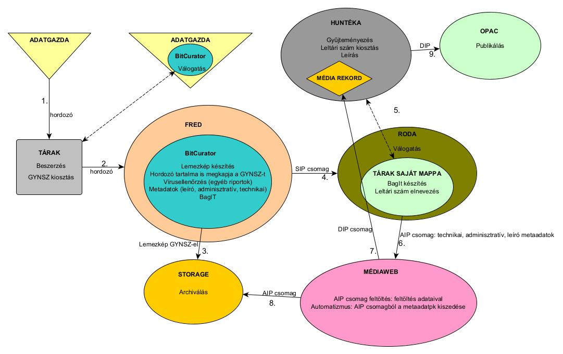
A PIM BORN DIGITAL WORKFLOW-JA (MOHAY ANIKÓ)

Slide 37
KITEKINTÉS

Slide 38
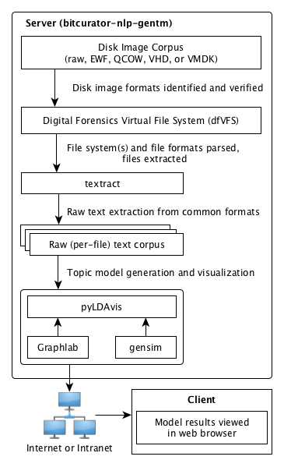
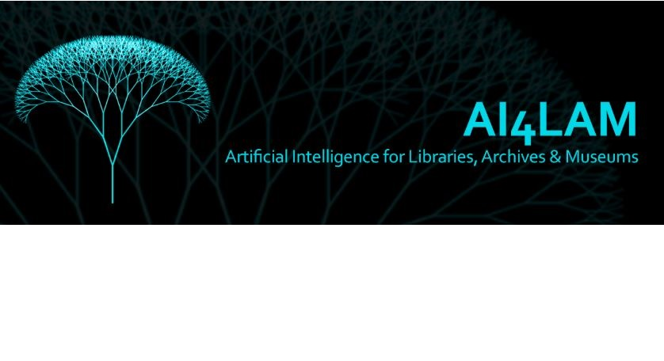
FELDOLGOZÁS ÉS SZOLGÁLTATÁS

Slide 39
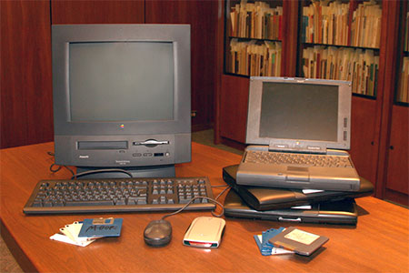
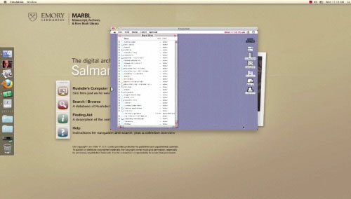
PÉLDA: A RUSHDIE-ARCHÍVUM
Notes:
Emory University Library (Atlanta, Georgia). Rushdie 2000-től él az USA-ban, tanított az Emoryn.

Slide 40
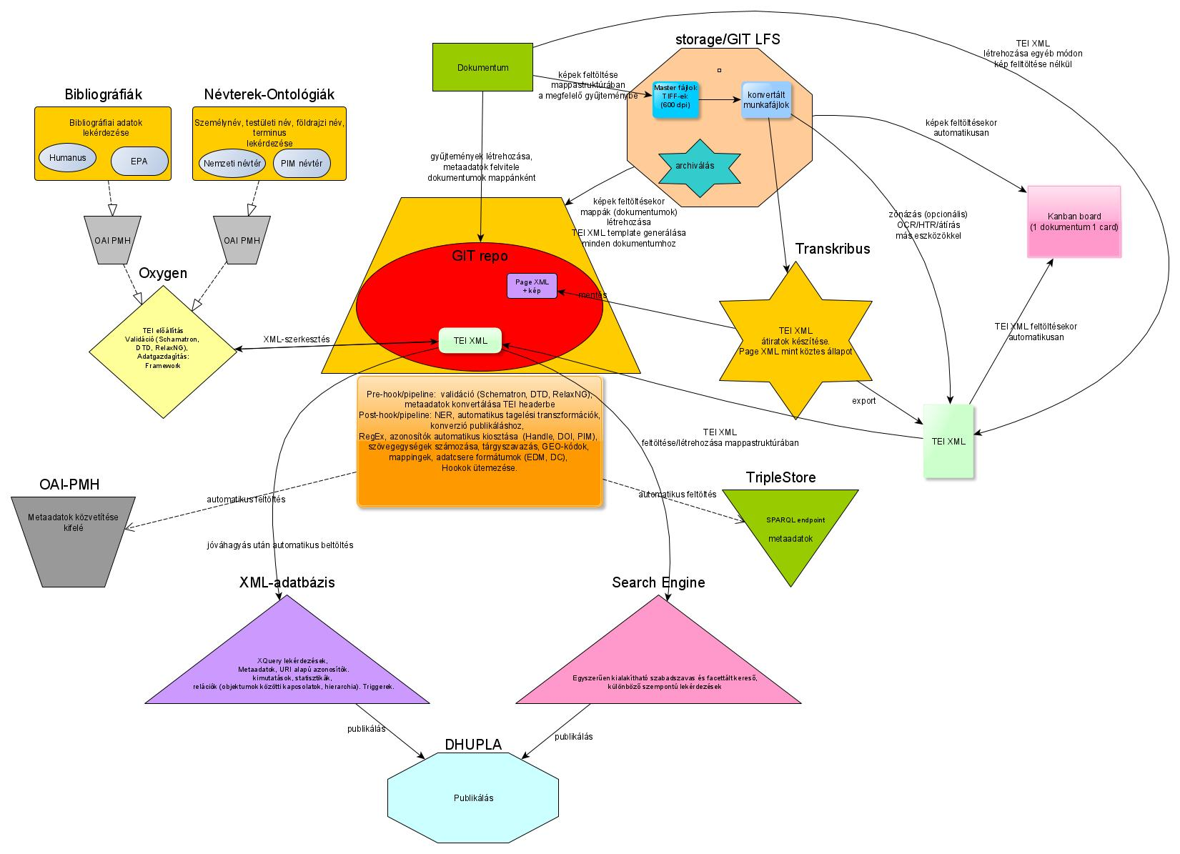
DHUPLA- ARCHI- TEKTÚRA (MIHÁLY ESZTER)

Slide 42
AMIT ELÉRTÜNK
Kidolgoztunk egy részletes ajánlást a born digital kezelésére, amely része a dHUpla-rendszertervnek.
Fut a BitCurator a PIM szerverén.
Elkezdődött az adattári e-mail-archiválás (és kezdeményeztük a fotótári elindulását is).
Részt veszünk az OAIS, valamint más szabványok honosításában és bevezetésében (METS, PREMIS).
Részt veszünk nemzetközi szabványok és ajánlások kidolgozásában (MailBag).
Követjük az AI világának fejleményeit, részt veszünk konzorciumi munkálatokban (MI Koalíció).
Beszerzés alatt van egy FRED.
Együttműködünk más intézményekkel.
Előadásokat, workshopokat tartottunk a témában (pl. NWS).

Slide 43
KÖSZÖNÖM A FIGYELMET!
“Who controls the past controls the future. Who controls the present controls the past.” George Orwell, 1984.
Dr. Kalcsó Gyula
kalcso.gyula@dbk.pim.hu
Notes:
63RD IFLA Council and General Conference
Workshop: Audiovisual and Multimedia joint with Preservation and Conservation, Information
Technology, Library Buildings and Equipment, and the PAC Core Programme, September 4, 1997
A Digital Dark Ages?
Challenges in the Preservation of Electronic Information
Terry Kuny 1
XIST Inc. / UDT Core Programme
email: terry.kuny@xist.com
Last revised: August 27, 1997

